Slide 1
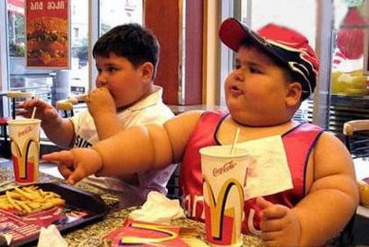
La obesidad!

Slide 2
¿Qué es la OBESIDAD?
La obesidad es la enfermedad crónica de origen multifactorial prevenible que se caracteriza por acumulación excesiva de grasa o hipertrofia general del tejido adiposo en el cuerpo; es decir cuando la reserva natural de energía de los humanos y otros mamíferos, almacenada en forma de grasa corporal se incrementa hasta un punto donde está asociada con numerosas complicaciones como ciertas condiciones de salud o enfermedades y un incremento de la mortalidad. El sobrepeso y la obesidad son el quinto factor principal de riesgo de defunción en el mundo.

Slide 3
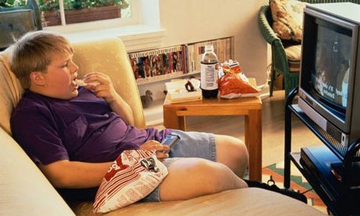

Slide 4
La Obesidad en Prescolar!
Es un hecho, México es ahora el primer lugar a nivel mundial en casos de obesidad infantil, aún por arriba de Estados Unidos, quien sigue siendo el primero en términos de obesidad en la población en general (sin embargo, esto no quiere decir nada, ya que casi el 70 por ciento de los mexicanos tienen problemas de sobrepeso, y de estos, un 30 por ciento son obesos).

Slide 5
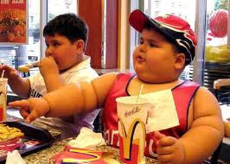
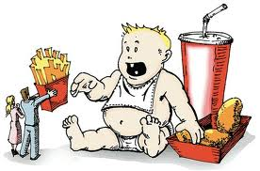
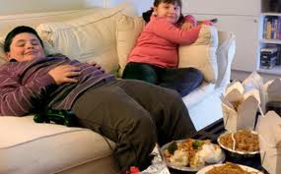
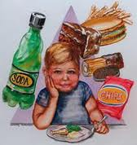
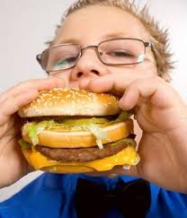
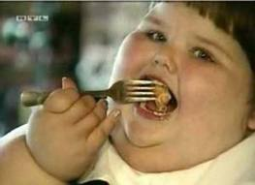
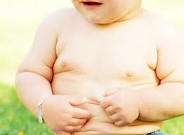

Slide 6
Causas de la Obesidad!
Las causas de la obesidad son múltiples, e incluyen factores tales como
*la herencia genética; el comportamiento del sistema nervioso, endocrino y metabólico;
*el tipo o estilo de vida que se lleve.
Para Mazza (2001) entre los factores que pueden causar obesidad puede ser atribuido
un 30% a los factores genéticos,
40% a los factores no heredables y
30% a los factores meramente sociales, es decir, la relación entre factores genéticos y ambientales son del 30% y 70% respectivamente. Los mecanismos para que estos factores causen exceso de grasa corporal son:
Mayor ingesta de calorías de las que el cuerpo necesita.
Menor actividad física de la que el cuerpo precisa.

Slide 7
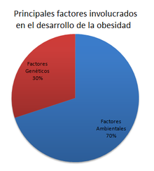

Slide 8
Más causas!!!
La causa de esta verdadera epidemia (que puede tener consecuencias muy negativas en el futuro) es, básicamente,
el cambio de hábitos. Y sobre todo en lo referente a la
*alimentación y el sedentarismo. Los niños, en gran parte por influencia de los padres, abandonan el consumo de frutas, verduras, legumbres y pescado, en favor de la comida rápida y comida chatarra.
Por lo que respecta al sedentarismo, las actividades físicas tradicionales se están cambiando por la televisión y los videojuegos.

Slide 9
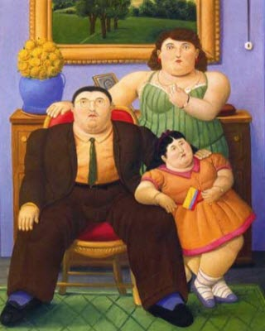
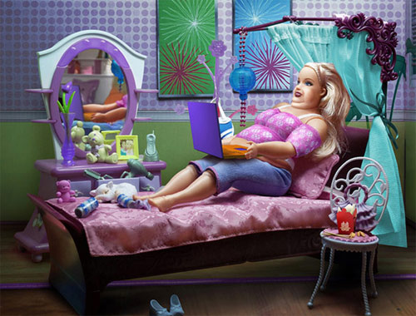

Slide 10
Riesgos!
Los peligros de esta tendencia son muchos. En primer lugar, la obesidad puede suponer al niño problemas físicos:
(diabetes tipo II, hipertensión, triglicéridos y colesterol, trastornos hepáticos,…)
y psicológicos (baja autoestima, estigma social,…)
Pero quizá lo peor es que está fraguando una obesidad adulta, con estos mismos problemas, pero agravados. Y hasta tal punto es así, que la siguiente generación podría tener una esperanza de vida menor que la actual, como consecuencia de esta obesidad, a pesar de los avances médicos en otros campos. Algunos estudios indican que la obesidad acorta la esperanza de vida en 13 años.

Slide 11
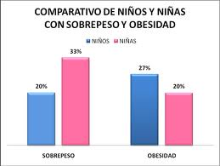
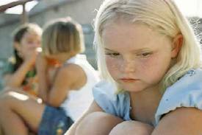
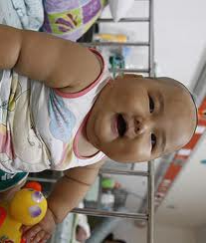
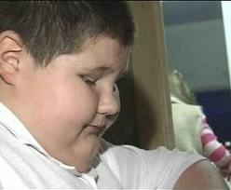
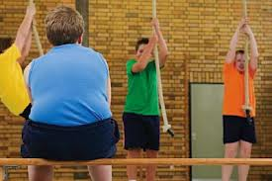
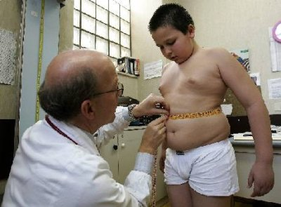
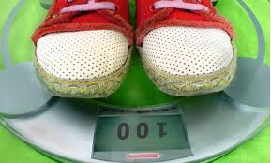

Slide 12
Soluciones :)
Dado que casi todos los factores asociados a la obesidad infantil están relacionados con el estilo de vida, cambiando algunas costumbres podemos luchar eficazmente con este problema. Inculcar a nuestros hijos unos buenos hábitos alimenticios y fomentar su actividad física es fundamental para prevenir o remediar su obesidad, y de paso habremos hecho mucho para evitar que tengan sobrepeso de mayores.

Slide 13
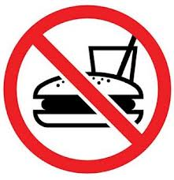
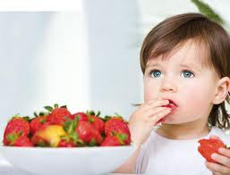
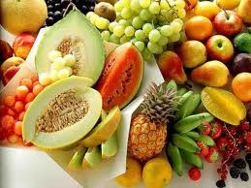

Slide 14
FÍSICAS | MENTALES
Colesterol alto | Depresión
Diabetes | Decaimiento
Hipertensión | Discriminación social
Dificultades para desarrollar algún deporte u otro ejercicio físico debido a la dificultad para respirar y al cansancio. | Trastornos psicológicos por burlas y ridiculización por los mismos niños
Problemas con los huesos y articulaciones | Baja autoestima
Alteraciones en el sueño | Aislamiento social

Slide 16
REFERENCIAS!
REVISTA DE SALUD.
LIBRO DE NUTRICION
PAGINA WEB DE LA OMS
(http://www.who.int/mediacentre/factsheets/fs311/es/)

